Slide 1
Abitur 2023
Festlegung des 4. Prüfungsfaches

Slide 2
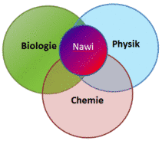
Aufgabenfelder
1. Aufgabenfeld: DE, EN, S, MU, KU
2. Aufgabenfeld: GE, GEO, SW
3. Aufgabenfeld: MA, PH, CH, BIO, in
sp

Slide 3
Prüfungsfächer im Abitur 1
1. Leistungskursfach:
DE, EN, S, MA, PH, CH, BIO
2. Leistungskursfach:
DE, EN, SP, MA, PH, CH, BIO & MU, KU, GE, GEO, SW
3. Grundkursfach:
s.o. en
4. Grundkursfach:
s.o. inf, sp, de
Prüfungsfächer müssen immer über
4 Semester belegt worden sein!

Slide 4
Prüfungsfächer im Abitur 2
1. – 4. Prüfungsfach:
FS (EN/en, S/s) & DE/de oder
FS (EN/en, S/s) & MA/ma oder
DE/de & MA/ma

Slide 5
Prüfungskomponente im Abitur 3
1. – 4. Prüfungsfach & 5. Prüfungskomponente:
Alle drei Aufgabenfelder vertreten!
Prüfungsfächer & Prüfungskomponente:
Immer über
4 Semester belegt!
DE, EN, S, MU, KU
GE, GEO, SW
MA, PH, CH, BIO, in
SPORT

Slide 6
Mündliche Prüfung
2 Aufgaben aus 2 verschiedenen Semestern
Vorbereitungszeit: 20 Minuten
Prüfungsdauer: 20 Minuten
10 Minuten für jede Aufgabe
Eine Aufgabe „Analyse“ und eine Aufgabe „Erörterung“ (1. AF)
Eine Aufgabe „Prüfungsgespräch“ und eine Aufgabe „Prüfungsvortrag“ (2.AF)
Zwei Aufgaben, die sich in der geforderten Darstellungsleistung unterscheiden (3. AF)

Slide 7
Mündliche Prüfung
Zwei Aufgaben aus zwei verschiedenen Semestern
Vorgabe eines Pflichtkurses (1. u. 3. Aufgabenfeld) besteht in der Abiturprüfung
2023 nicht!
Freie Wahl von zwei beliebigen Semestern

Slide 8
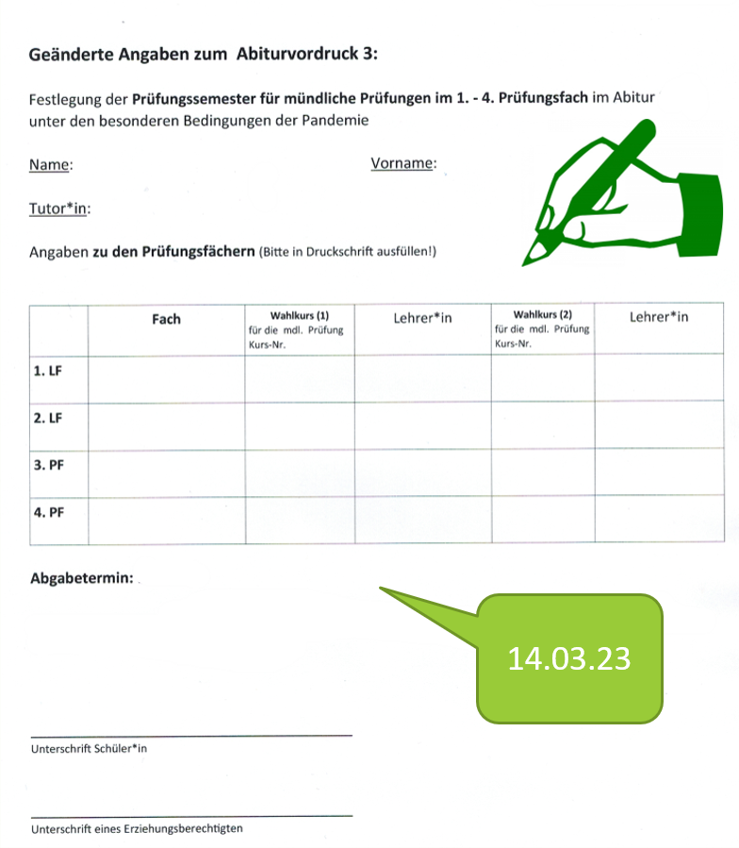
Wahlmöglichkeiten
1. und 2. Semester
1. und 3. Semester
1. und 4. Semester
2. Semester und 3. Semester
2. Semester und 4. Semester
3. Semester und 4. Semester

Slide 9
Termine
Abgabetermin Abiturvordruck 3: 14. März 2023
Erfolgt keine Abgabe werden die Prüfungssemester vom Prüfungsvorsitzenden festgelegt!

Slide 10
Einbringen von Kursen
8 Leistungskurse: Maximal 2 Ausfälle (doppelte Wertung)
24 Grundkurse: Maximal 4 Ausfälle (einfache Wertung)
8 Kurse des 3. und 4. Prüfungsfaches
(bei Sport als 4. Pf.: 1 Kurs Sporttheorie, 3 Kurse Sportpraxis)
(bei Sport als 5. PK: 1 Kurs Sporttheorie des 4. Sem.)
4 Kurse de
4 Kurse fs
2 Kurse mu v ku
4 Kurse sw v ge v geo zuzügl. 2 ge v 2 sw
4 Kurse ma
4 Kurse ph v ch v bio mit 2 ch v ph

